Slide 1
II Международная модульная научно-практическая конференция “Инклюзия для всех 2023”
Особенности формирования преемственности в работе с детьми с интеллектуальными нарушениями (УО, РАС, ТМНР): семья, детский сад, школа
Симон Ирина Сергеевна

Slide 2
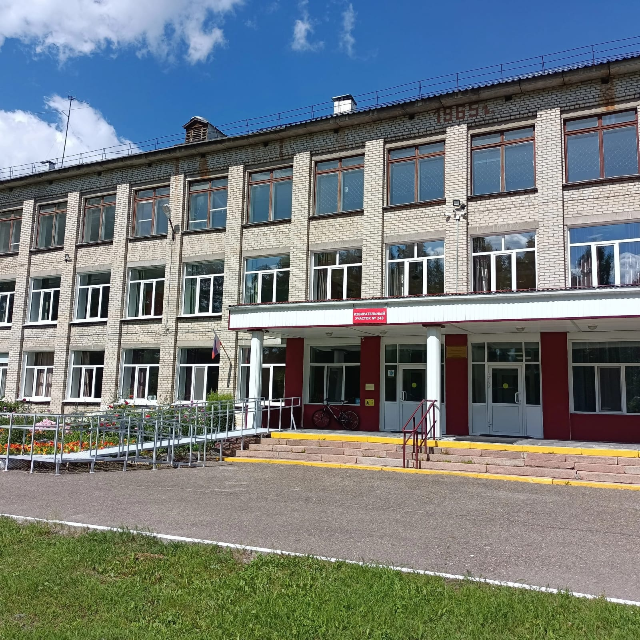
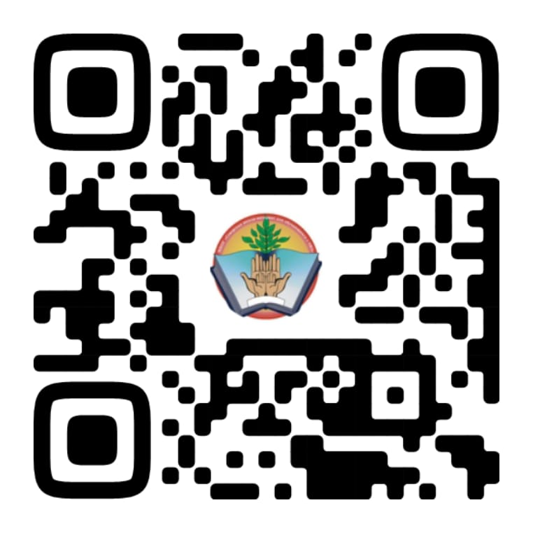
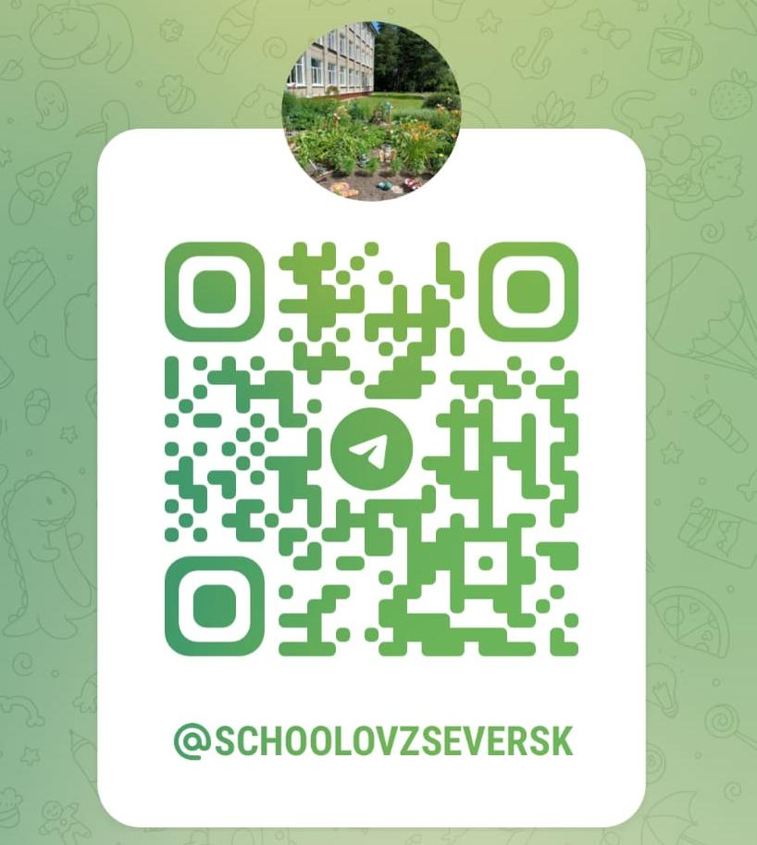
МБОУ «Северская школа-интернат для обучающихся с ограниченными возможностями здоровья»
Дата создания - 7 сентября 1961 г.
Учредитель: Управление образования Администрации ЗАТО Северск.
Адрес: 636037, Томская область, г.Северск, ул. Калинина, 104.
E-mail: school-oovz@seversk.gov70.ru
https://vk.com/club215226512 https://t.me/schoolovzseversk

Slide 3
Семья - детский сад - школа
Страх
Тревога
Претензии
Доверие
Поддержка
Взаимопонимание
ВРЕМЯ

Slide 4
Социальное партнерство
Направлено на обеспечение преемственности образовательного процесса в организационной, воспитательно-образовательной деятельности,
а также на успешную адаптацию
Цель: сотрудничество сторон при реализации образовательных программ (дошкольного и основного общего образования): обмен педагогическими технологиями, формами и методами работы с детьми, родителями/законными представителями для развития личности детей, достижения ими целевых ориентиров

Slide 5
Обязательства
Детский сад
Школа-интернат
Знакомить учителей начальных классов и специалистов школы с ООП, АООП ДОУ, целевыми ориентирами освоения программы на этапе завершения дошкольного образования.
Проводить диагностические наблюдения и предоставлять по запросу учителей доступную информацию об уровне готовности выпускников к школе и их индивидуальных особенностях развития.
Участвовать и организовывать совместные открытые мероприятия (спортивные, театрализованные и другие праздники), для детей и родителей/законных представителей.
Знакомить воспитателей и специалистов ДОУ с программой обучения в 1 классе.
Осуществлять анализ успеваемости первоклассников, предоставлять по запросу ДОУ доступную информацию об уровне успеваемости/неуспеваемости учеников, их причинах, проблемах адаптации.
Участвовать и организовывать совместные открытые мероприятия (спортивные, театрализованные и другие праздники), для детей и родителей/законных представителей.
Оказывать ДОУ шефскую помощь, проводить в каникулы совместные мероприятия для воспитанников с целью разновозрастного общения и личностного развития детей.

Slide 6
Совместный план работы
Педагоги
Дети
Родители

Slide 7
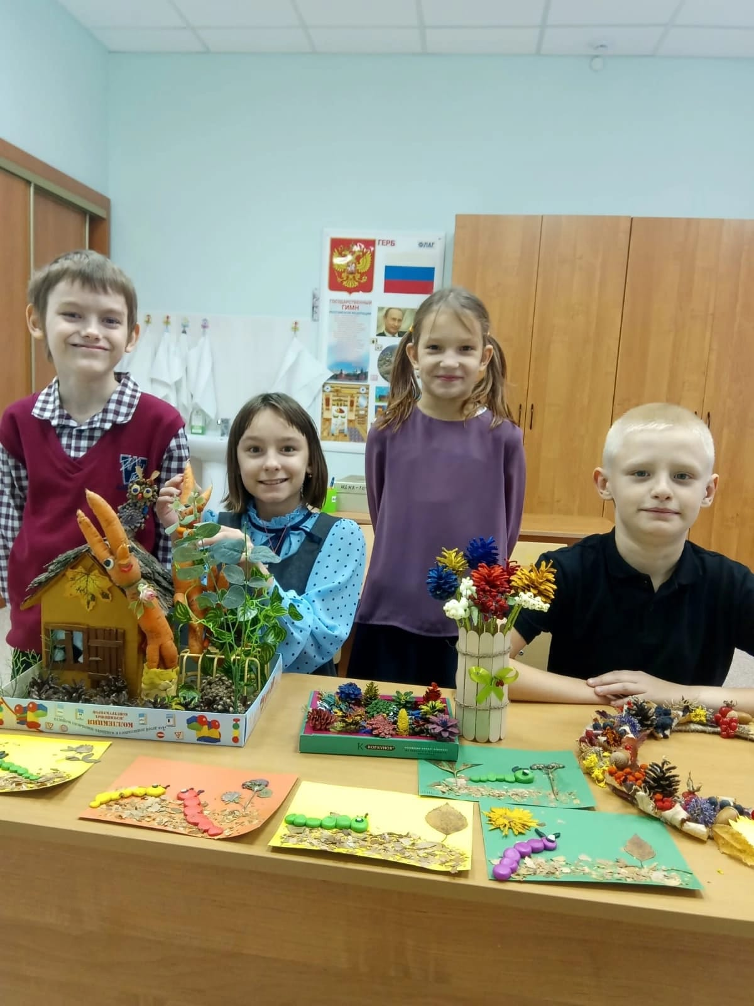
Муниципальный месячник
коррекционной педагогики
«Особый ребенок: опыт помощи»
Реализуется с 2011 года
Выставки детских творческих работ.
Показ открытых уроков и занятий, проводимых педагогами школы-интернат и ДОУ.
Представление методического материала, тиражирование опыта в виде очных и стендовых докладов и мастер-классов.
http://internat.seversk.ru/index.php/vystavka-tvorcheskij-rabot-v-ramkakh-mesyachnika-korrektsionnoj-pedagogiki-osobyj-rebenok-opyt-pomoshchi-1
http://center-edu.ssti.ru/OBZ5.php

Slide 8
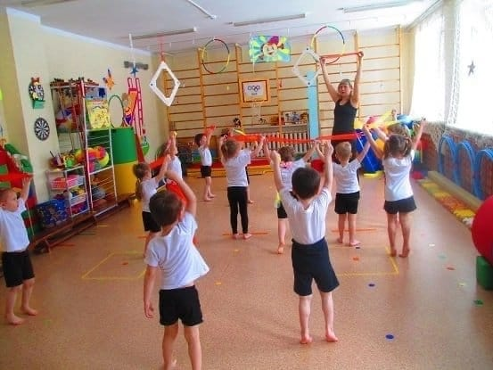
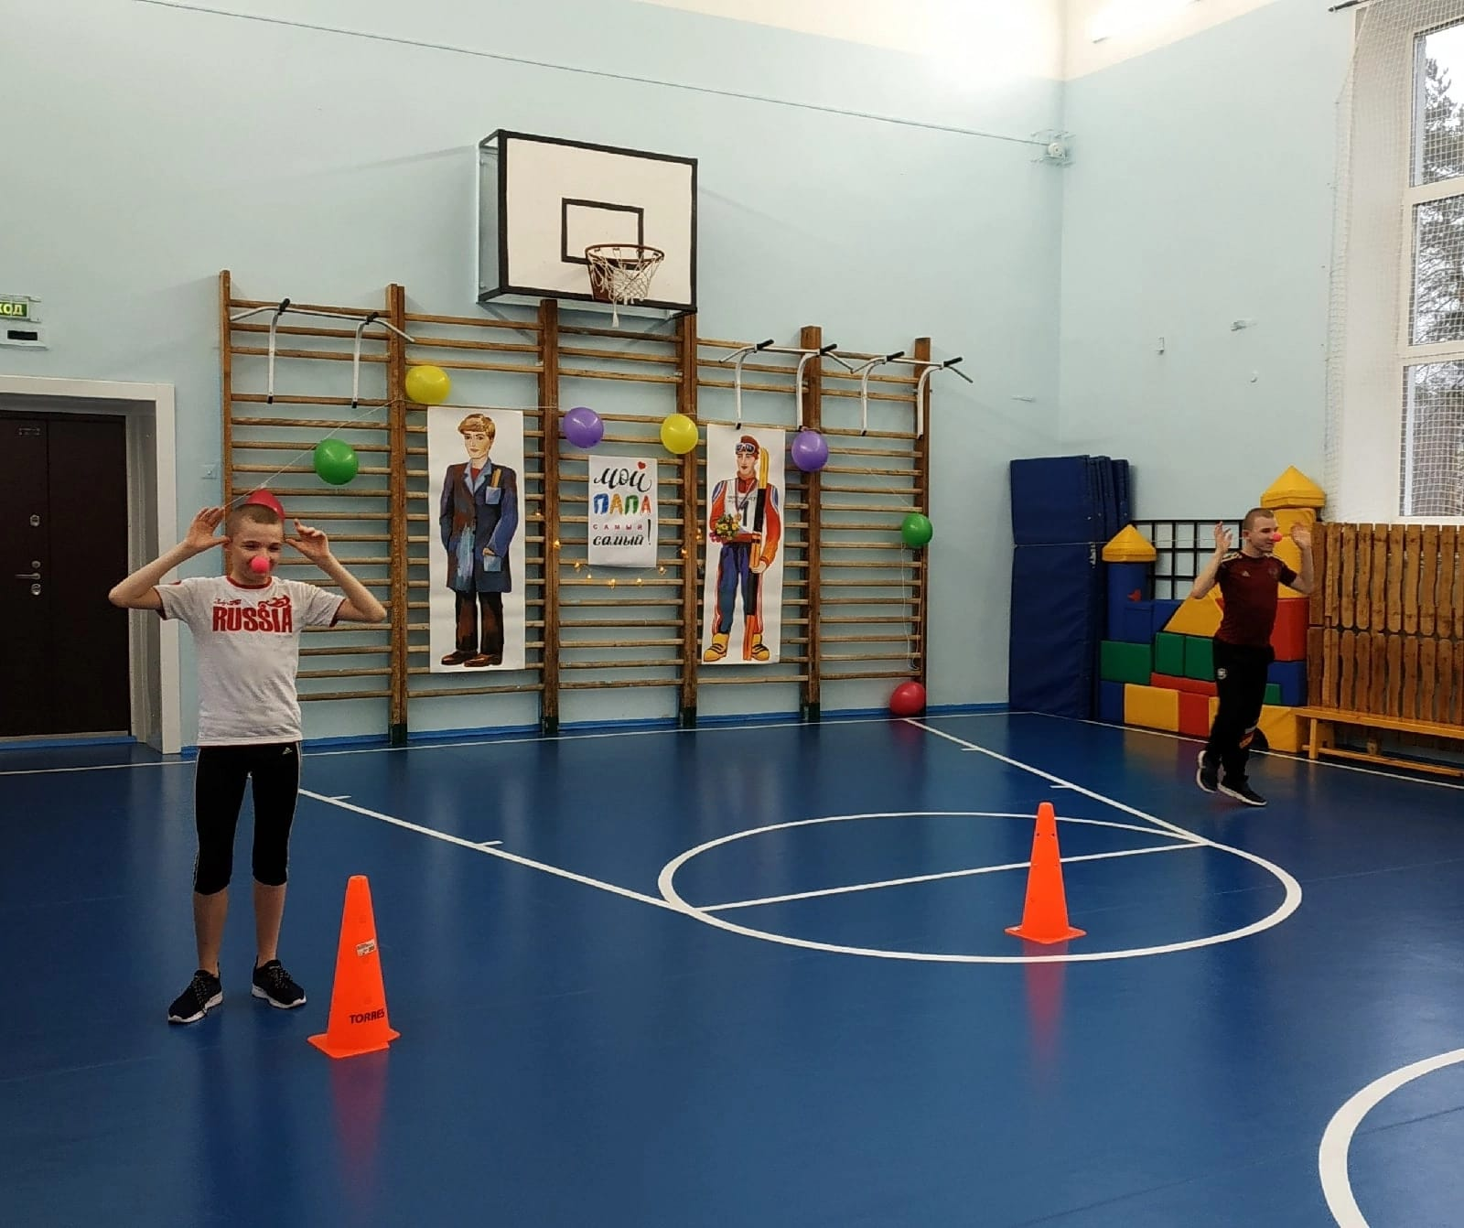
День здоровья
картинка

Slide 9
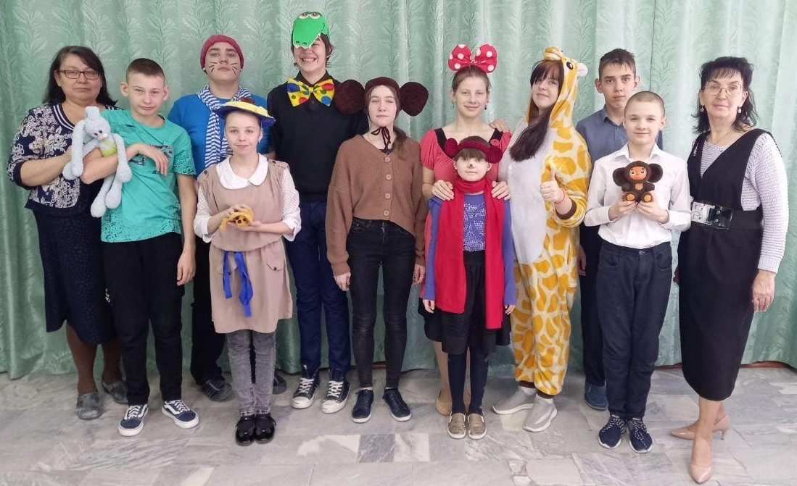
Работа с родителями
Проведение медико-педагогических групповых и индивидуальных консультаций для родителей.
Подборка психолого-педагогических статей для родителей по теме «Скоро в школу»
Организация «Дня открытых дверей»
для родителей.
Совместные взросло-детские
мероприятия и др.

Slide 10
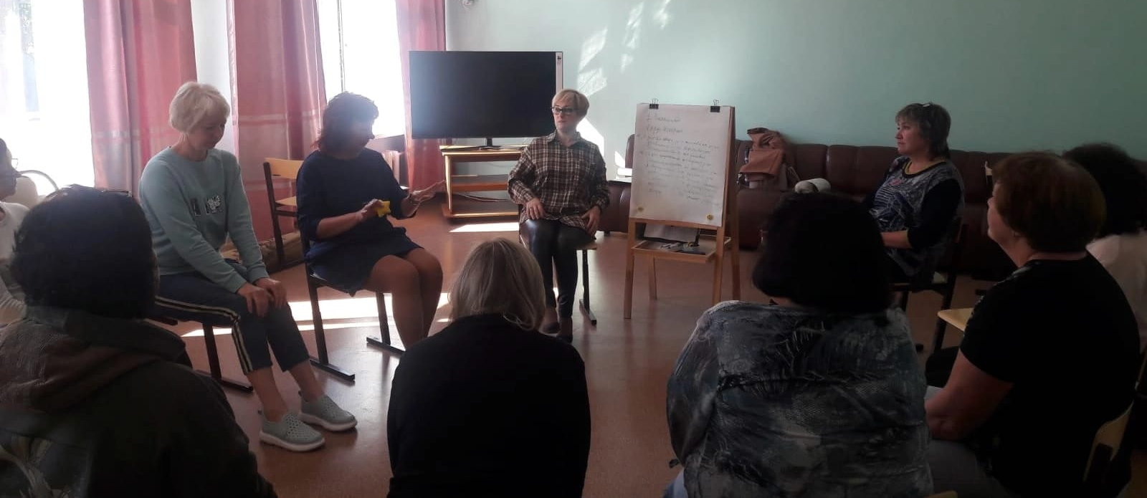
«Круги сообщества»
Родители
Взаимодействие Сотрудничество Понимание
Поддержка
Специалисты школы
Учитель 1 класса
Администрация школы

Slide 11
Итоги
Родители | Педагоги | Дети
Знакомство с педагогами школы | Знакомство с индивидуальными особенностями будущих первоклассников | Снижение уровня тревожности дошколят при переходе в школу
Знакомство с условиями пребывания в школе | Знакомство с родителями будущих первоклассников | Успешная адаптация
Снижение уровня тревожности за своего ребенка | Возможность подготовиться к приему детей в учетом их потребностей | Расширение среды для социализации

Slide 12
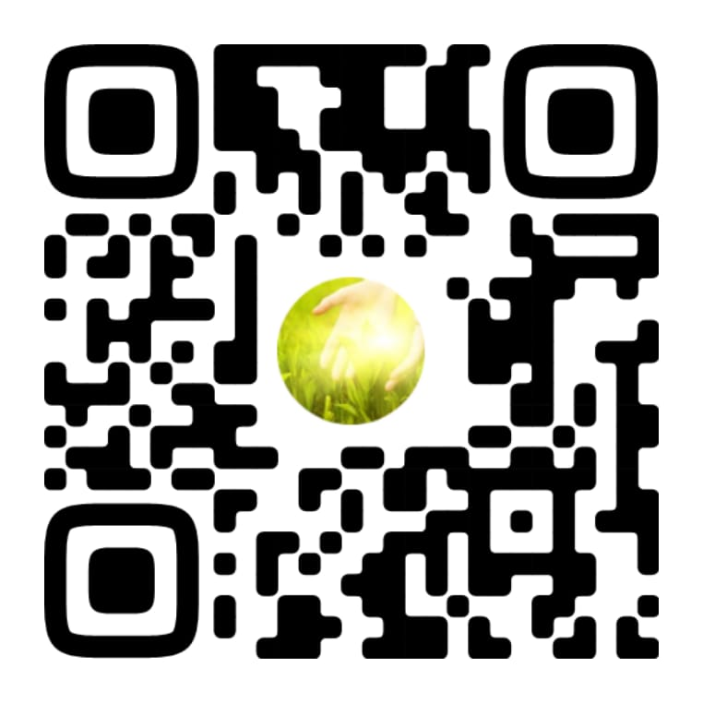
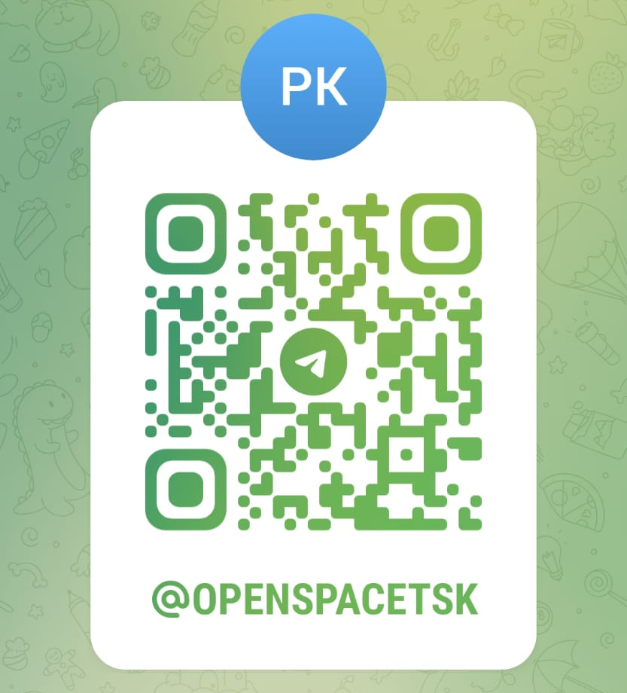
II Международная модульная научно-практическая конференция “Инклюзия для всех 2023”
Симон Ирина Сергеевна
https://simonirina.nethouse.ru/
Официальный представитель регионального кампуса
Университета детства в Томской области
«Открытое пространство»
https://vk.com/public209478169
https://t.me/openspacetsk

